Slide 1

线性代数（1）
第三讲
清 华 大 学 数 学 科 学 系

Slide 2
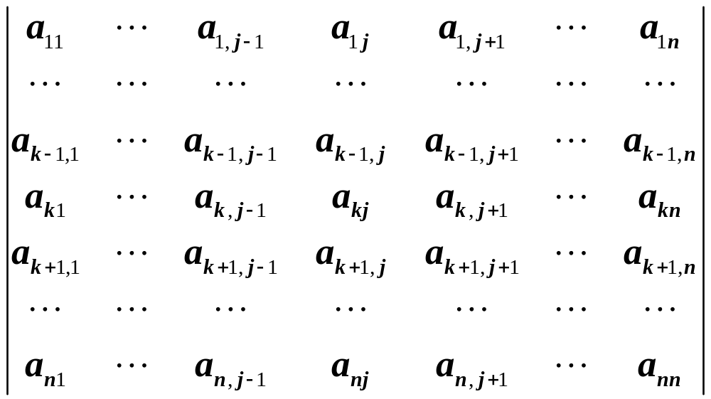
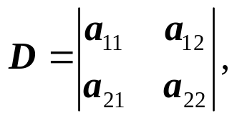



 第三讲 行列式的展开定理与Cramer法则
定义1 在 n 阶行列式 D 划掉 a_{kj} 所在的第 k 行和第 j 列, 由剩
下的元素按原来位置所构成的 n-1 阶行列式:
= M_{kj} 称为 a_{kj} 的余子式, A_{kj} = (-1)^{k+j}M_{kj} 称为 a_{kj} 的代数余子式.
例1

Slide 3
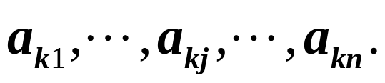
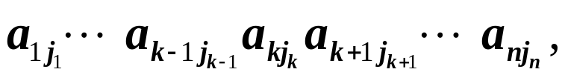

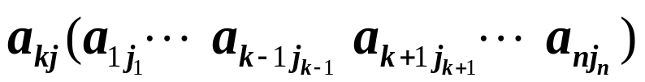
定理1 n 阶行列式 D 等于它的任意一行的所有元素与它们
的代数余子式的乘积之和:
注
完全类似可以得到按列的展开公式:
证明 在行列式的完全展开式中, 包含有 n! 项, 每项为选自
不同行列 n 个元素之积, 当行下标排列为自然排列时, 每项
符号由列下标排列奇偶性决定. 行列式的每一项一定包含第
k 行的一个元素. 第 k 行的全部元素为：
行列式 D 中包含 a_{kj} (1 ≤ j ≤ n) 的有(n-1)!项, 一般形式为
其中 j_{k} = j. 这一项的符号是
这一项也可以写为如下形式：
由书上第5页定理1.1(对换改变排列的奇偶性)可知其符号也

Slide 4
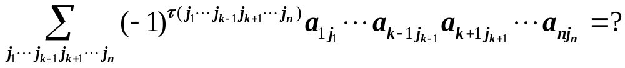
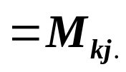
可以表示为：
包含 a_{kj} (1 ≤ j ≤ n) 的 (n-1)! 项的和为
其中
即

Slide 5
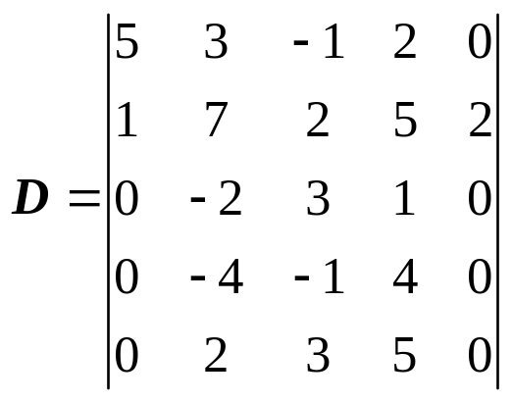
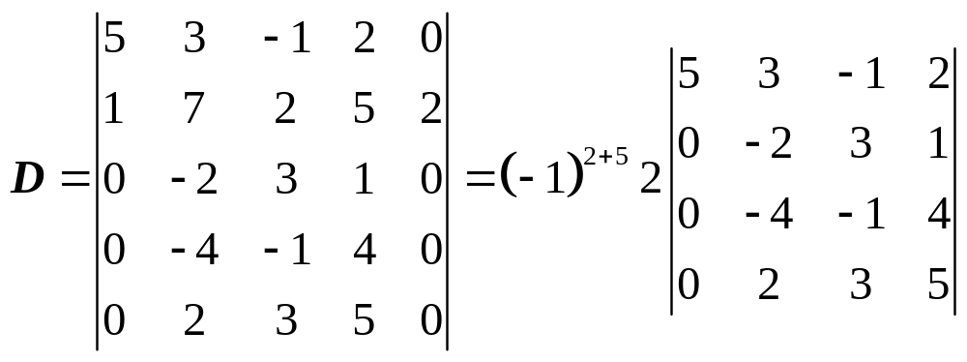
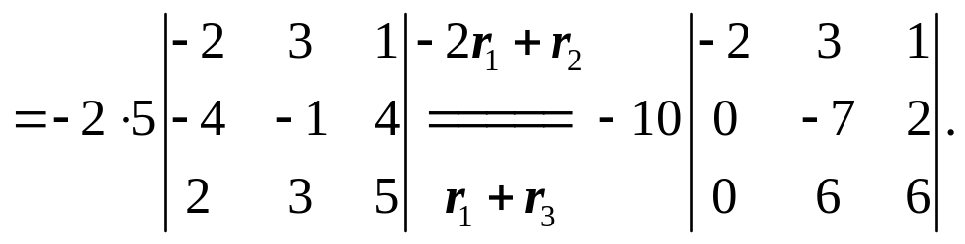
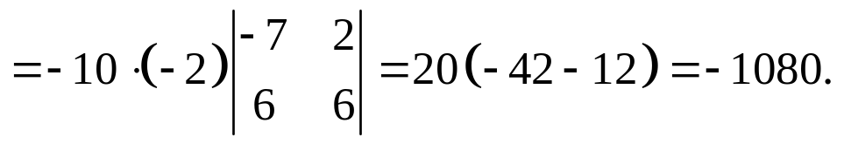
例2
计算行列式
解

Slide 6
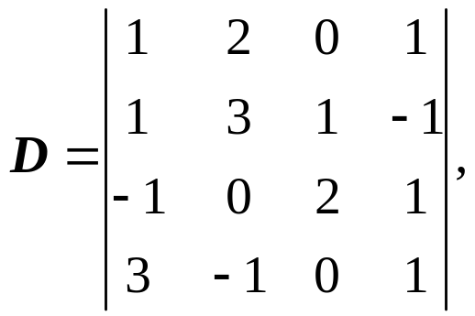
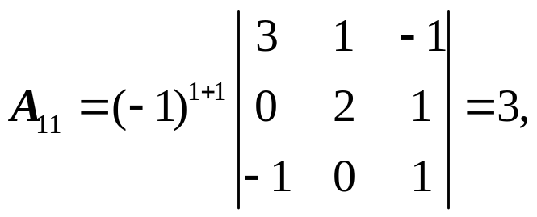
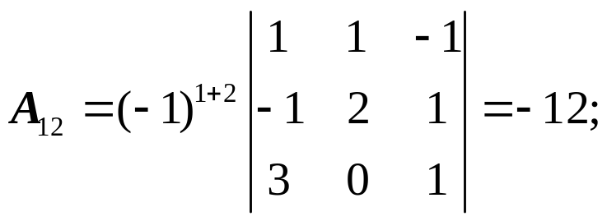
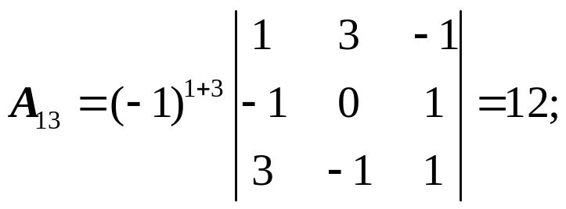
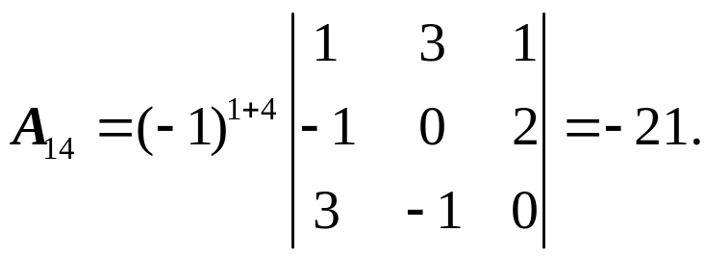

例3 设
通过按第1行展开求 D 的值.
解
我们再利用这个例子计算两个式子:

Slide 7
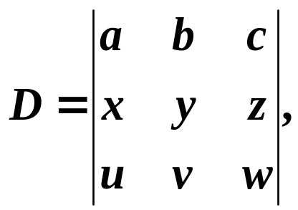


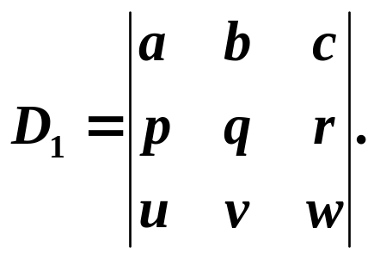
这是偶然现象吗?
例4 设
自然
思考
所表示的是哪个行列式的展开式?

Slide 8

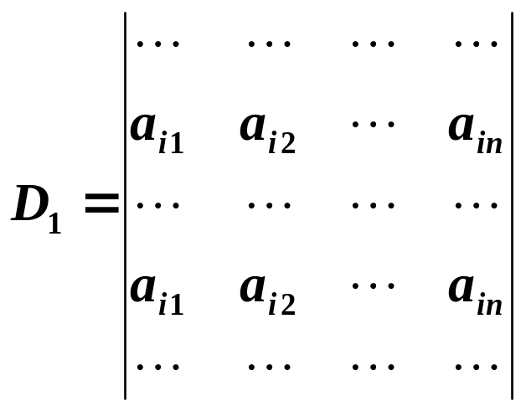
进一步思考 如果 i ≠ k, 下面的展开式是哪个行列式的展
开式?
第 i 行
第 k 行
上面的展开式相当于把原来的行列式 D 的第 k 行的元素
换成第 i 行的元素, 得到 D₁, 然后把 D₁ 按第 k 行展开!
既然 D₁ 中有两行相同, 必然有 D₁ = 0.
故有

Slide 9
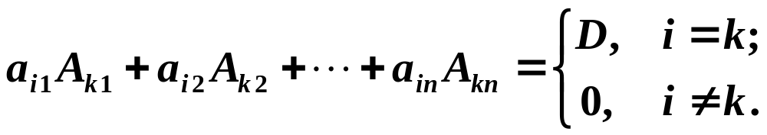
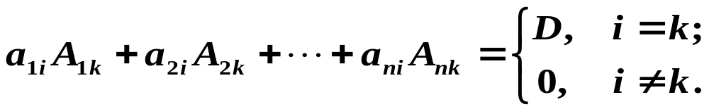
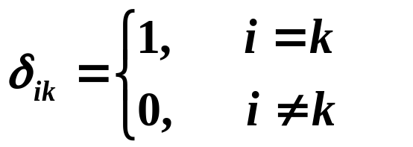


关于列也有完全类似的结论. 故有下列定理.
定理2 n 阶行列式 D 的某一行(或列)的所有元素与另一行
(或列)的对应代数余子式的乘积之和等于零, 即:
综合上述两个定理结论, 可以得到:
由克罗内克(Kronecker)符号:
上述公式可统一书写为如下形式:

Slide 10
 行列式计算（下）
对于一些很有规律的行列式, 如果很难把其化为三角行列
式, 可以通过按行（列）展开，再采用递推法、归纳法等.
这些都是计算行列式的常用方法.
下面通过一个例子来说明这种方法.

Slide 11
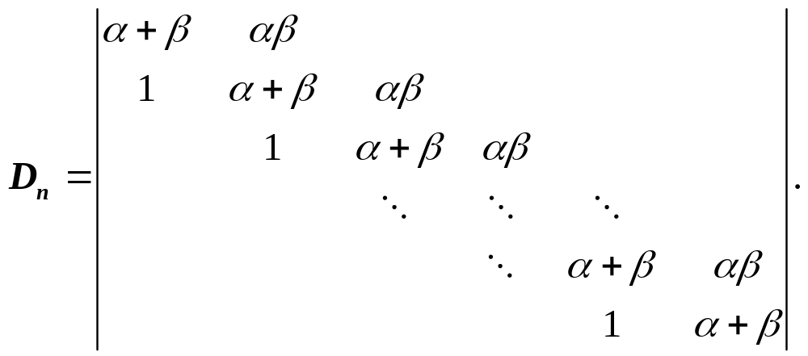


例5
计算 n 阶三对角行列式:
解
将行列式按第一行展开, 得:
特别地
我们断言

Slide 12




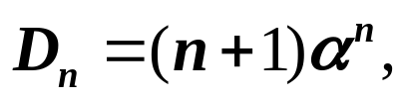

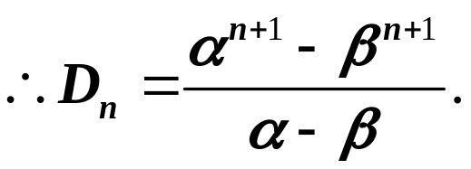
当 α = β 时, 有
当 α ≠ β 时, 有

Slide 13
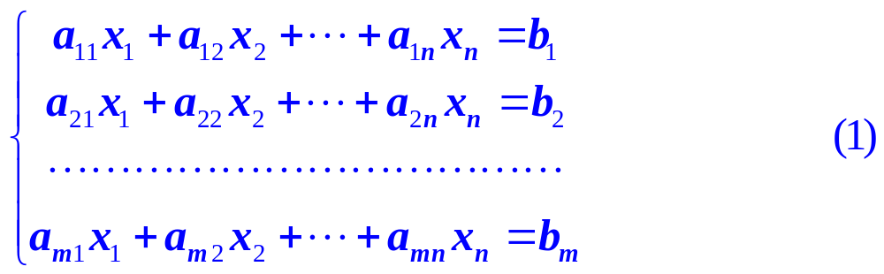

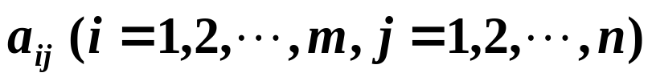


 克莱姆(Cramer)法则
线性方程组
表示 n 个未知量, m 是方程个数.
第 i 个方程中 x_{j} 的系数.
叫常数项. 如果有序数组
满
足线性方程组(1)中每个方程, 则称其为方程组(1)的一个解.
线性方程组(1)的全体解称为方程组的解集合, 解方程组就
是找出这个解集合.
如果两个方程组有相同的解集合, 就称它们是同解方程组.
保持方程组同解的变换叫同解变换.

Slide 14
 线性方程组的五个基本问题:
 存在问题 判断方程组是否有解？
 个数问题 如果有解, 有多少个解？
 公式问题 能否给出解的公式?
 解法问题 如果不能给出解的公式, 可否给出一个算法求
出所有的解？
 结构问题 解不唯一时解集合结构如何？
Gabriel Cramer (1704–1752) 1750年利用 n 阶行列式证明
了方程个数与未知量个数都是 n 而且系数行列式不为零
的线性方程组的解是存在唯一的, 并给出了解的公式.
德国数学家高斯 (Carl Friedrich Gauss, 1777 ~1855) 给出
了一般的线性方程组的解法———Gauss消元法

Slide 15
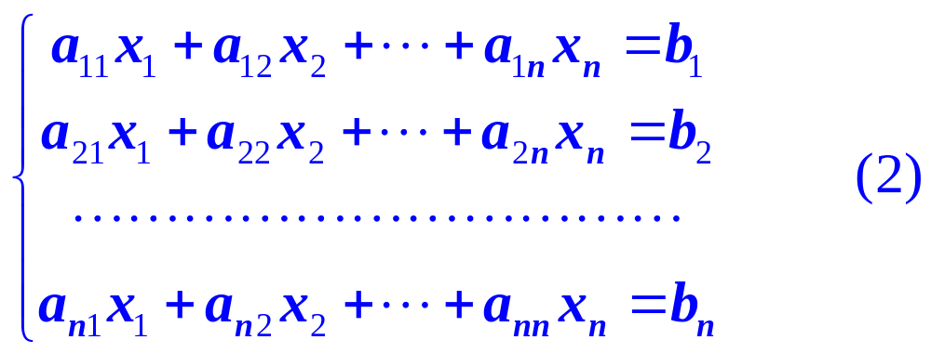
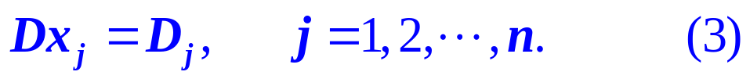
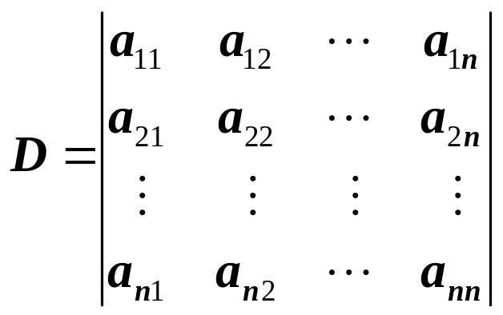
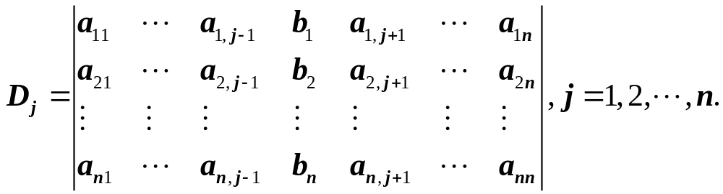
引理 线性方程组
的解必是线性方程组
的解, 其中
称为线性方程组(2)的
系数行列式,
D_{j} 是由(2)的常数列替换 D 中第 j 列元素所得到的行列式

Slide 16
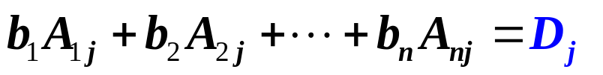
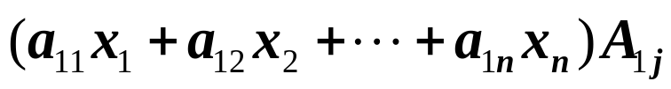
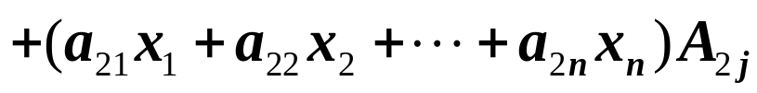

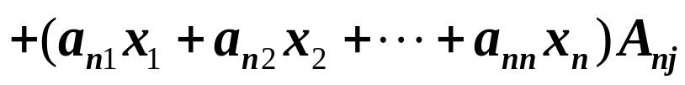
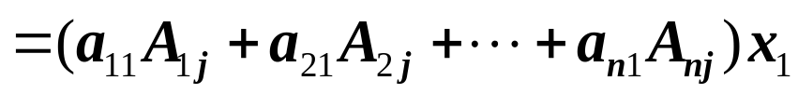
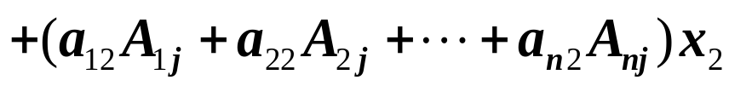
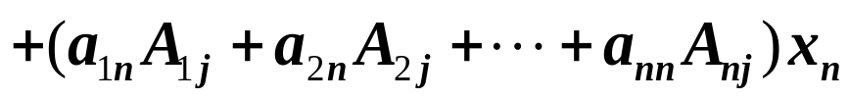
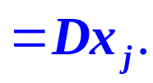
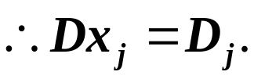
证明 用系数行列式第 j 列的代数余子式分别乘以各方程,
再将 n 个方程相加, 等式右边可得：
等式左边可得：

Slide 17
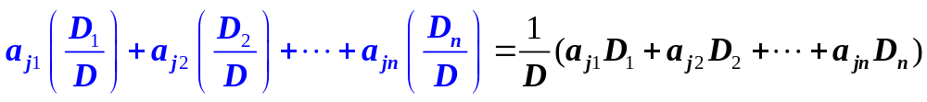
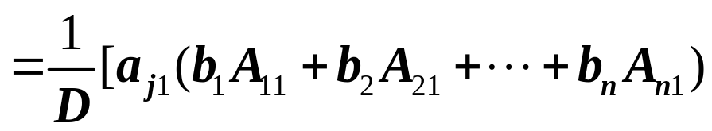
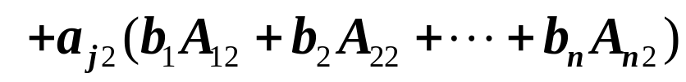
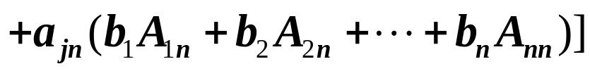
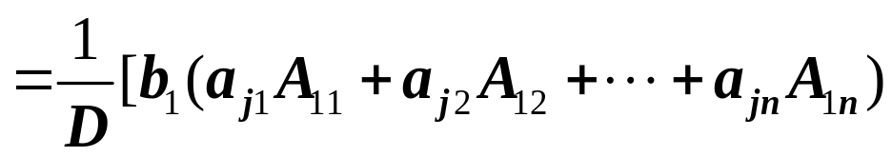
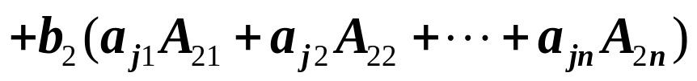
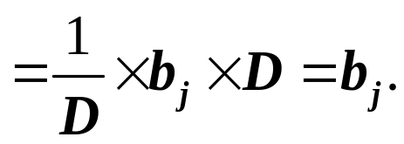
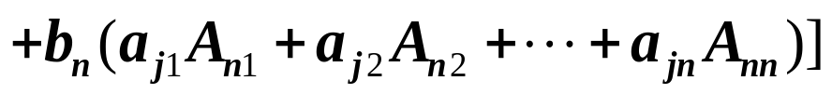
定理3 若线性方程组(2)的系数行列式 D ≠ 0, 则(2)与(3)是
同解方程组.
证明 引理已经证明(2)的解必是(3)的解. 下证(3)的解必是
(2)的解. 如果把 D_{j} 按照第 j 列展开, 可得:
把(3)的解代入(2)第 j (1 ≤ j ≤ n)个方程得

Slide 18
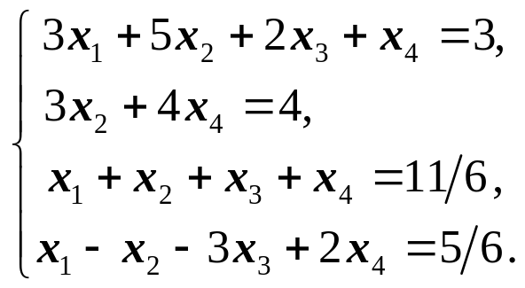
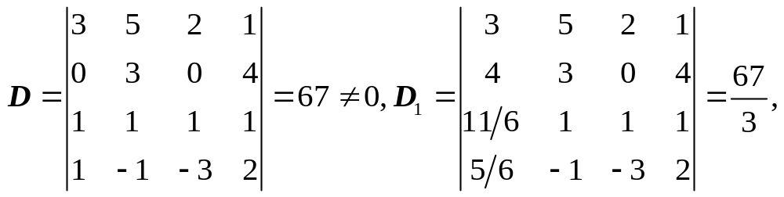



例6 用克拉默法则解方程组
解

Slide 19
第三讲作业
习题1 :
8(7)
9(3)
10(2)(3)(5)(6)
15(2)

